Slide 1


Approvisionnement local de la RHD, structures d’intermédiation
& circuits courts de proximité
Une triade performante ?
Perspectives de réflexions wallonnes…
“Performances des circuits courts/proximité. Définitions et enjeux”
13e JRSS, Ecole d’Ingénieurs Sciences Agro, Bordeaux, 12-13 déc. 2019
J. Noel ; Th. Dogot ; K. Maréchal

Slide 2
I. Démarche de recherche : objet d’étude & concepts-clés
“Performances des circuits courts/proximité. Définitions et enjeux”
13e JRSS, Ecole d’Ingénieurs Sciences Agro, Bordeaux, 12-13 déc. 2019
J. Noel ; Th. Dogot ; K. Maréchal

Slide 3
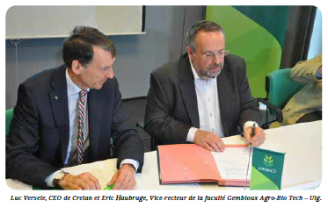
I. La Chaire Crelan : un double objectif
Une recherche-action centrée sur les circuits courts alimentaires de proximité
- Structuration des dynamiques et initiatives en circuits courts
alimentaires de proximité (CCAP) sur le territoire wallon ;
- Développement de modèles économiques organisationnels
innovants, par et pour les acteurs des CCAP ;
Une méthodologie basée sur un dispositif de co-création
- Expérimenter des innovations méthodologiques dans des processus de réflexions transdisciplinaires
- Reconnaître la légitimité et la pertinence des expertises
et des savoirs issus des praticiens et des acteurs de terrain
Sources : Convention de mise en place de la Chaire Crelan, signée le 20 fevrier 2017
Notes:
renforcer les compétences et activités de recherche sur les circuits courts

Slide 4
I. Un questionnement de recherche-action
Une thématique centrale
Structuration et changement d’échelle des circuits courts alimentaires
Un questionnement terrain, centré sur l’intermédiation avec la RHD
  « Quels devraient être les contours d’un opérateur intermédiaire visant à faciliter la rencontre entre l’offre de produits en CCAP et la demande émanant des cuisines de collectivités et d’entreprises (RHD) ? » `
Un questionnement scientifique, centré sur les proximités alimentaires
  « Rôle des proximités territoriales en termes de performances dans ce changement d’échelle des CCAP, et plus globalement sur les filières agri-alimentaires wallonnes ? »

Slide 5
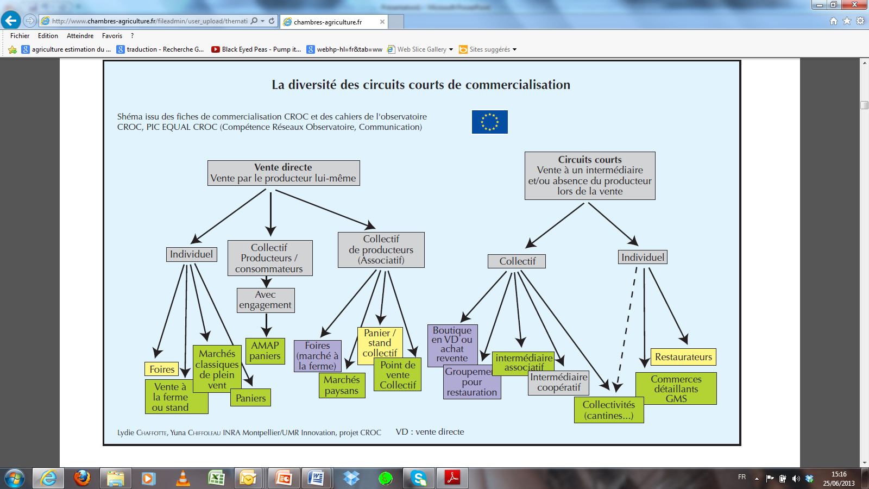
I. Un objet d’étude : l’intermédiation RHD
Focus particulier sur interactions CCAP & Restauration hors domicile (RHD)

Slide 6
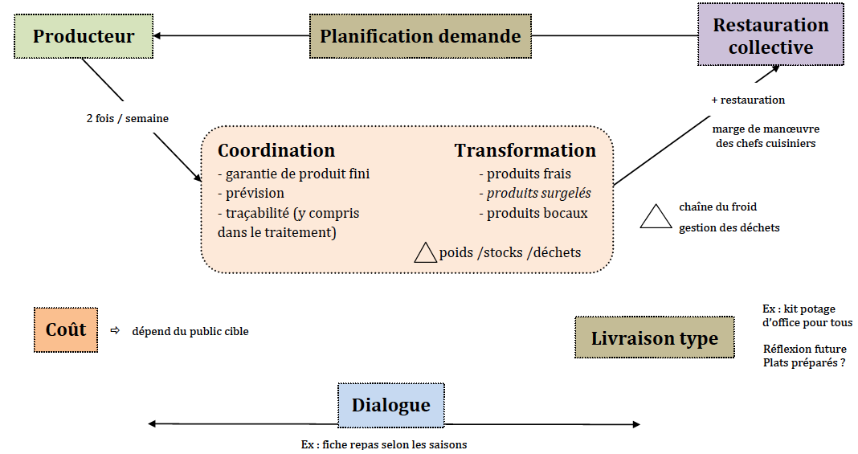
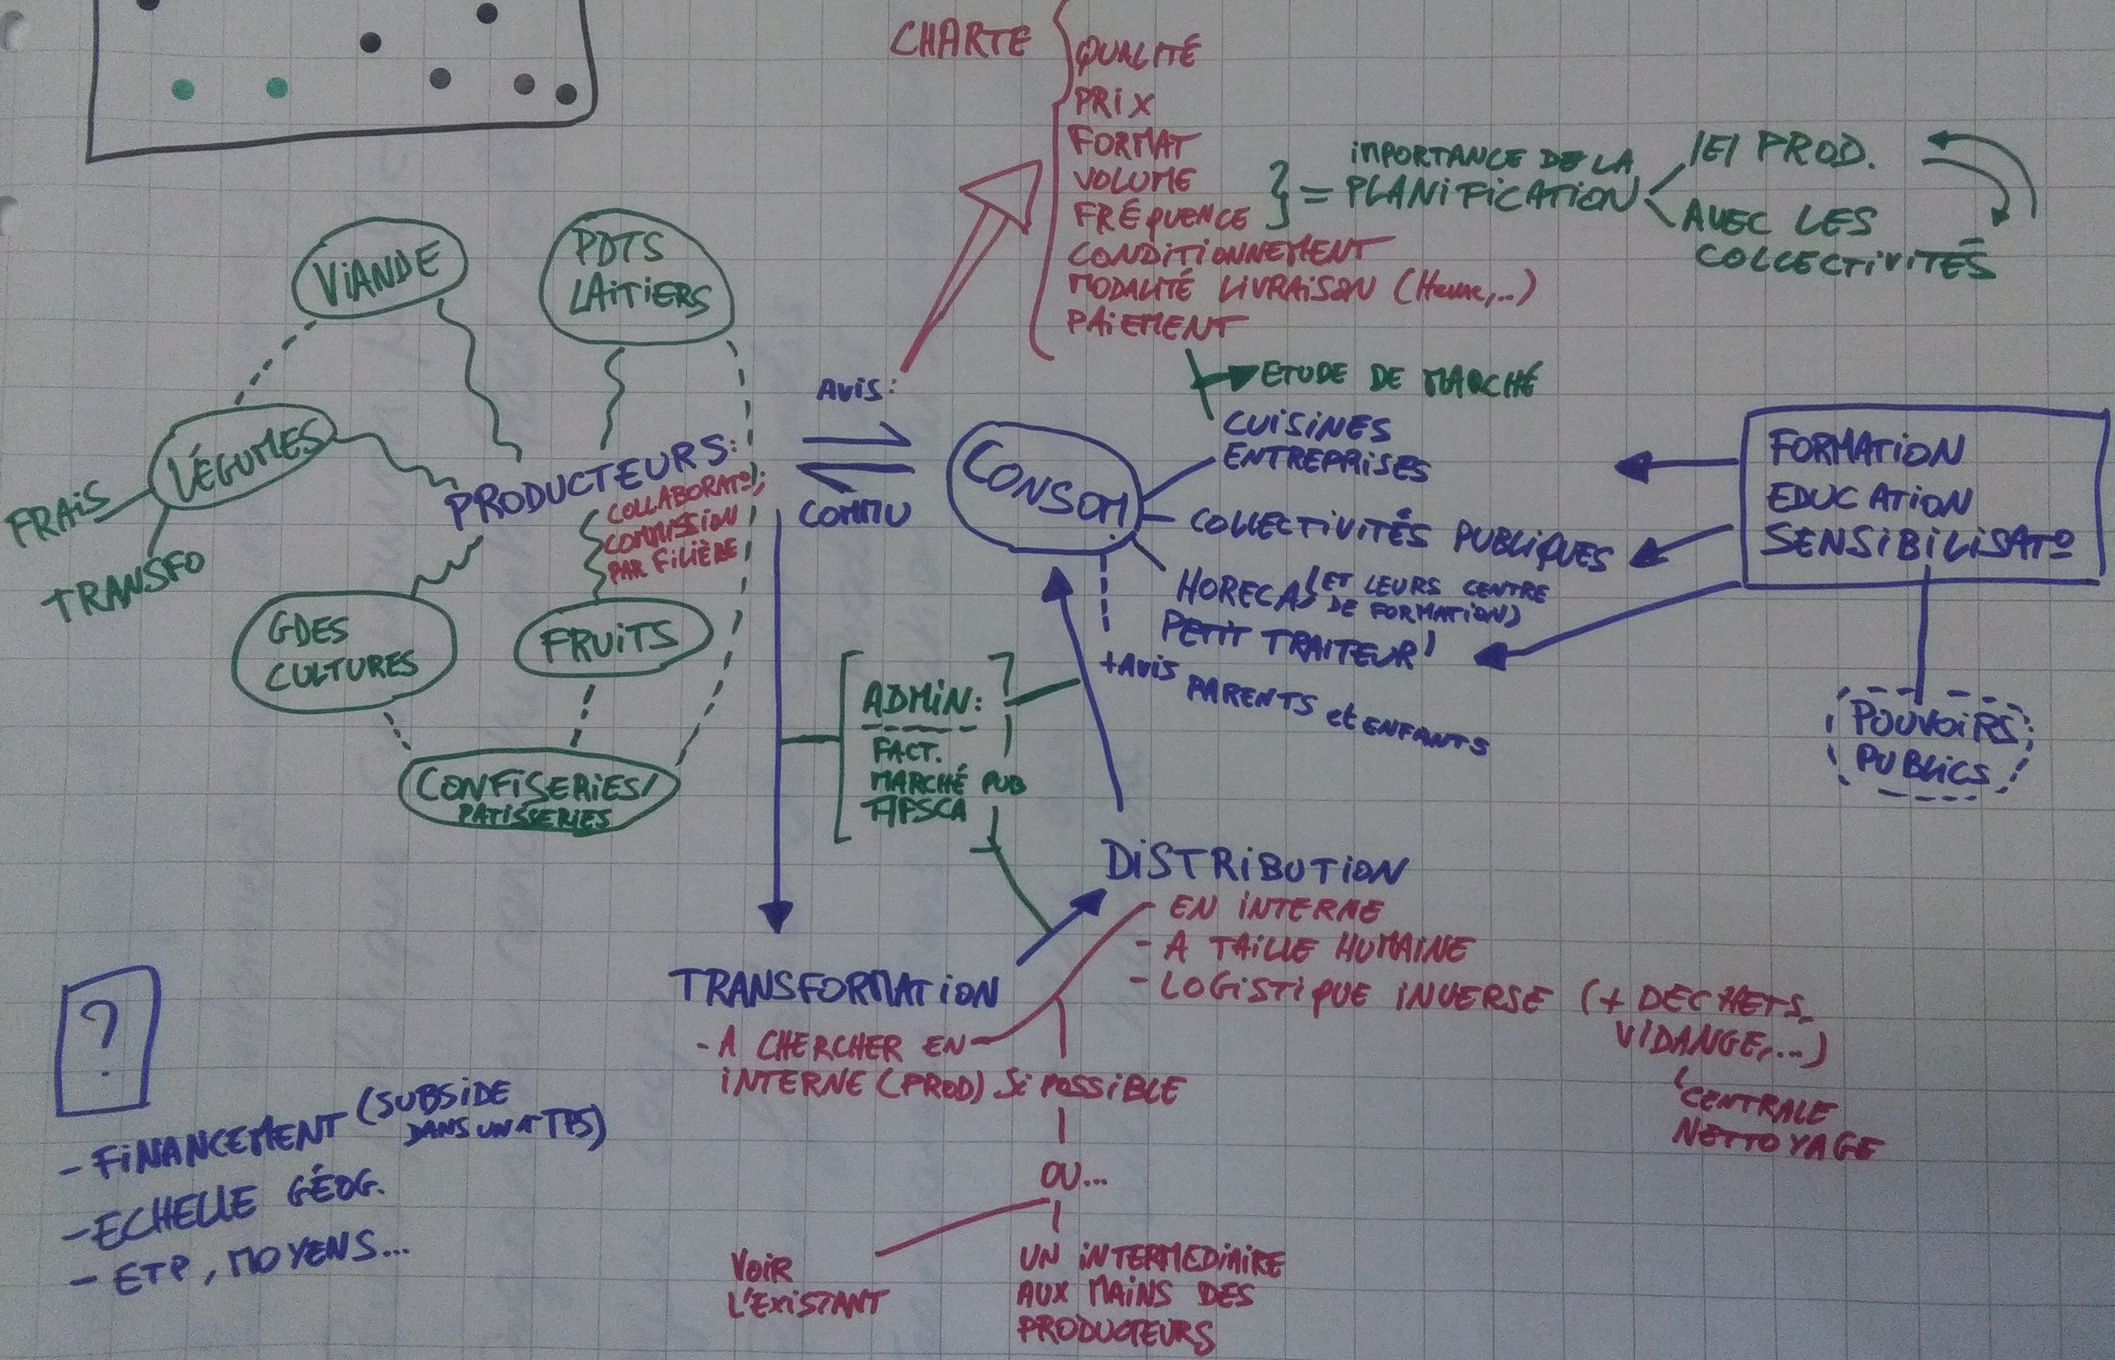
I. Un objet d’étude : l’intermédiation RHD
Focus particulier sur interactions CCPA & RHD
Stratégies d’approvisionnement en produits locaux de qualité des secteurs de la restauration collective publique et commerciale privée (RHD)
Compréhension de l’Offre (2018), puis de la Demande (2019)
Scénarisations autour de structures / opérateurs d’intermédiation dédiés
Sources : Atelier d’échange Collectivités,
Namur, 25 janvier 2019
Sources : Rencontre décentralisée,
Nassogne, 5 mars 2018

Slide 7
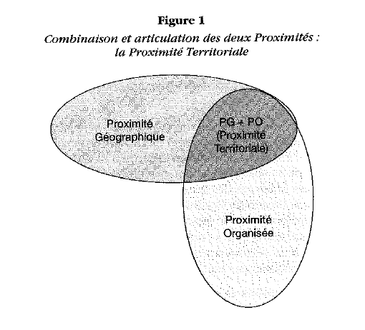
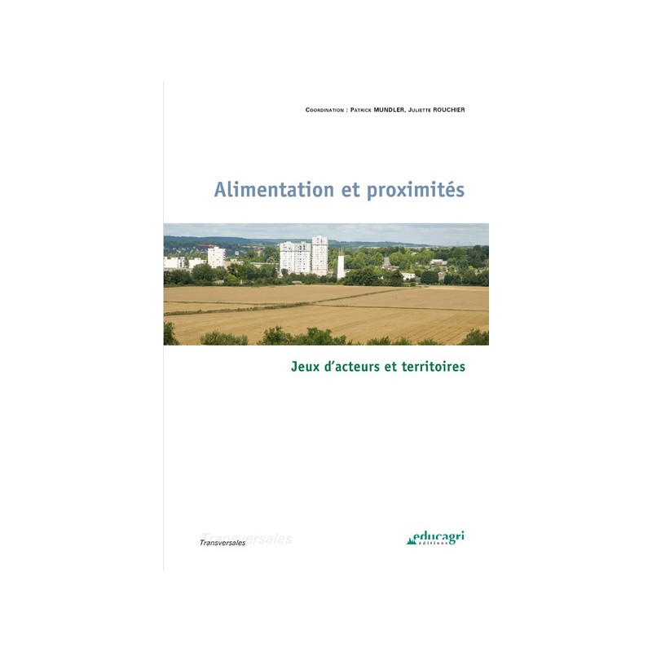




I. Un cadre conceptuel d’analyse
Les proximités : une école de pensée francophone
Des proximités territoriales
- géographique n distance spatiale
- organisée n agencement socio-économique
Couplée à des préoccupations croisées sur le terrain
Source :
Torre & Beuret, 2012

Slide 8
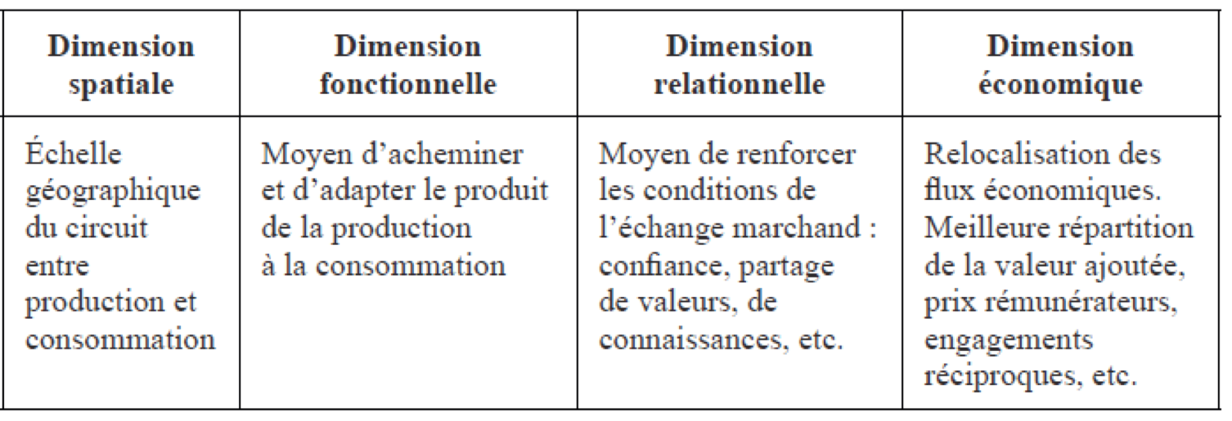
I. Un cadre conceptuel d’analyse
Une application aux circuits courts alimentaires
6 dimensions de la proximité
Dimension politique | Dimension environnementale
Modes de coordination partenariale ; Degré d’implication des acteurs ; Relations de pouvoir ; Gestion des conflits | Aménités en termes de biodiversité, paysages; Efficience énergétique; Pratiques plus « écologiques » (AB)
Sources : Praly et al, 2014; Prigent-Simonin & Hérault-Fournier, 2012; Talbot, 2010; Avilés & Roque, 2005

Slide 9
II. Démarche de recherche : une méthodologie d’enquêtes de terrain
“Performances des circuits courts/proximité. Définitions et enjeux”
13e JRSS, Ecole d’Ingénieurs Sciences Agro, Bordeaux, 12-13 déc. 2019
J. Noel ; Th. Dogot ; K. Maréchal

Slide 10
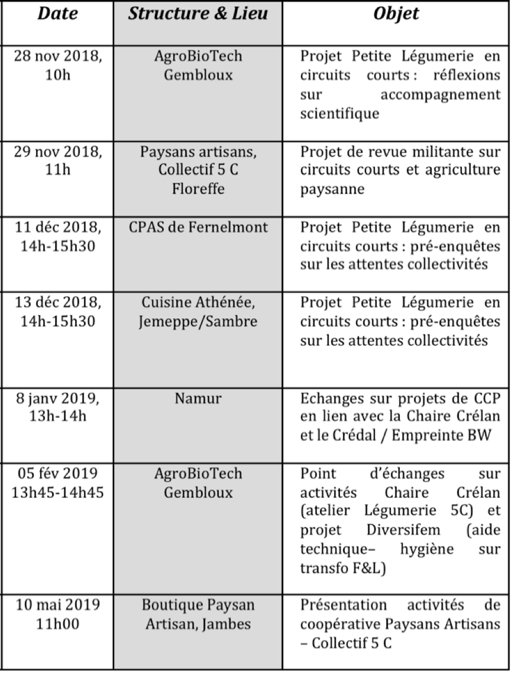





II. Une démarche méthodo. de terrain
Processus d’enquêtes participatives de terrain
- entretiens semi-directifs auprès d’acteurs-clés (producteurs, cuisiniers, coordinateurs…)
- observation participante & focus group (réunions, initiatives,
manifestations…)
- veille documentaire (littérature grise, presse, guides…)

Slide 11
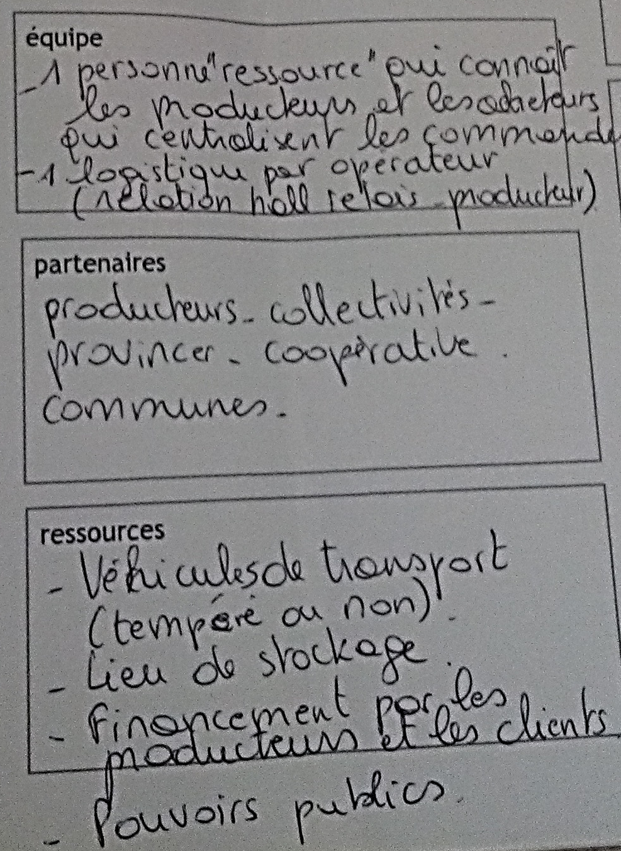
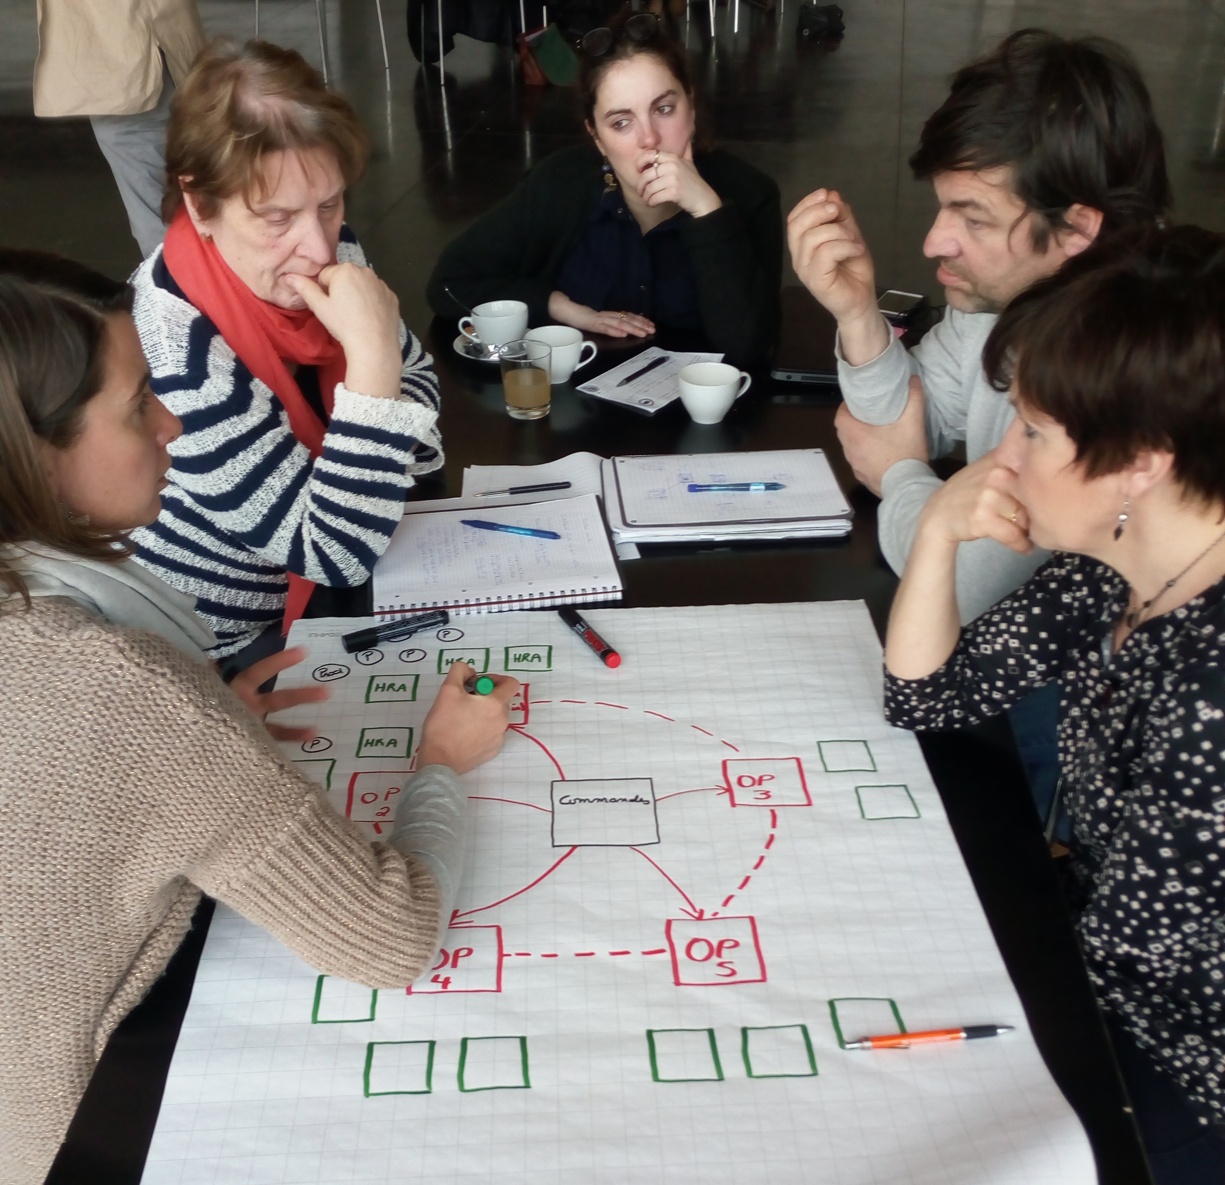
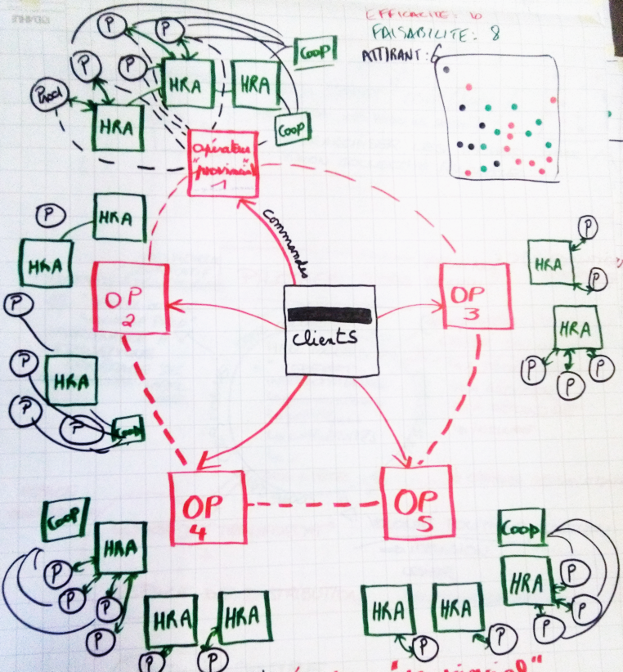
II. Une démarche méthodo. de terrain
Dispositif d’animation en co-création & en intelligence collective
- Ateliers d’échanges participatifs et réflexifs : saisir l’intentionnalité des acteurs
- Processus d’échange participatif structuré en 2 temps :
A questionnements sur l’approvisionnement local en RHD
A schéma organisationnel idéal (acteurs, prix, produits…)
La triade appréciative c’est…
1 raconteur qui décrit son idéal ;
1 interwiewer qui le relance ;
1 secrétaire qui restitue.
Puis les rôles s’inversent…
Sources : Rencontre de Nassogne, 5 mars 2018

Slide 12
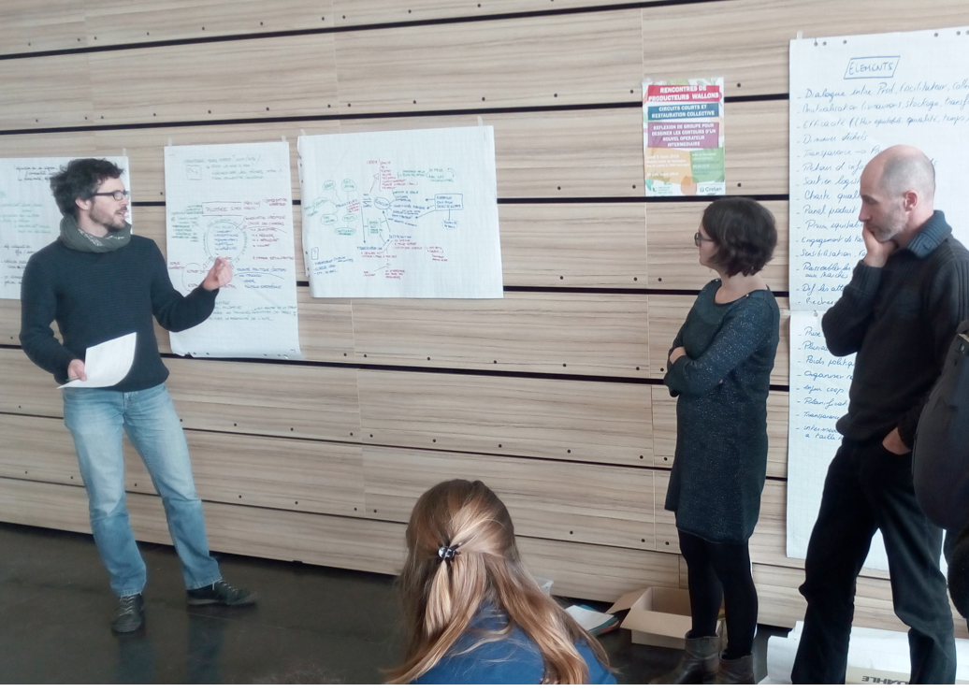
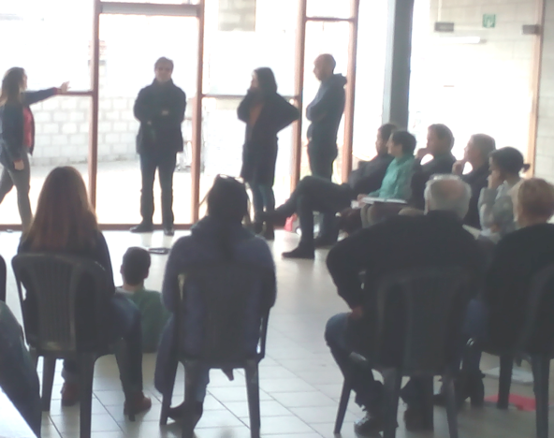
II. Analyse interactions CCPA–RHD : Offre
3 rencontres décentralisées n offre RHD (2018)
Des acteurs cibles
- producteurs en circuits courts ;
- structures intermédiaires ;
- agents de développement & accompagnement agricole ;
3 lieux « ruraux » décentralisés
sélectionnés
- Callenelle (27 fév. 2018)
- Nassogne (5 mars 2018)
- Strée-Modave (6 mars 2018)
Sources : Rencontres décentralisées Crelan, printemps 2018

Slide 13
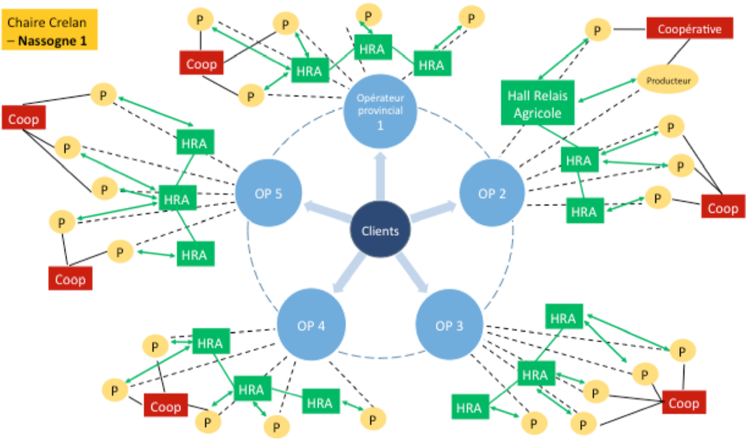
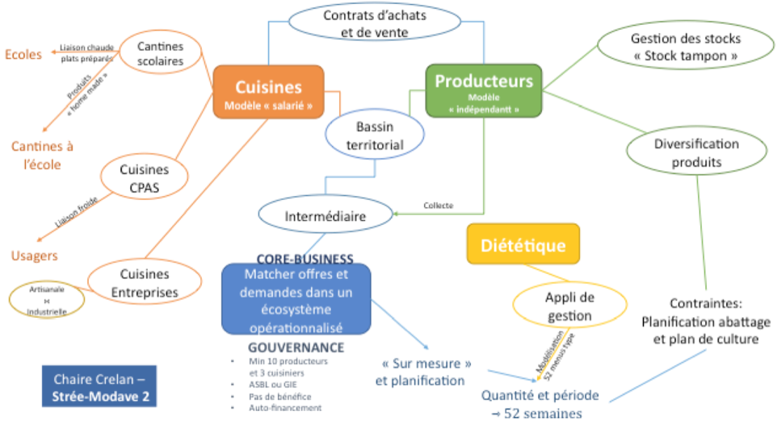
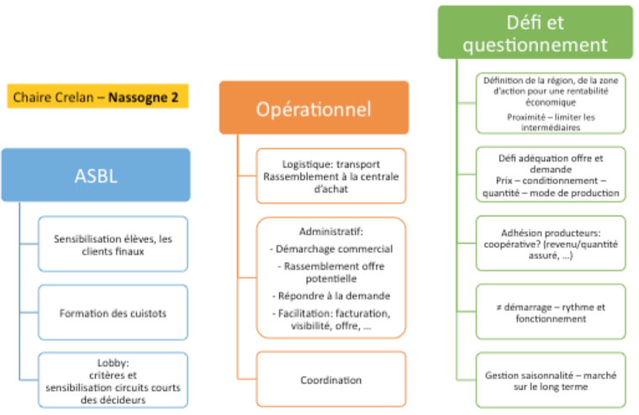
II. Analyse interactions CCPA–RHD : Offre
13 schémas organisationnels d’opérateurs intermédiaires
A 55 participants mixtes
Sources : Rencontres offe Crelan 2018

Slide 14
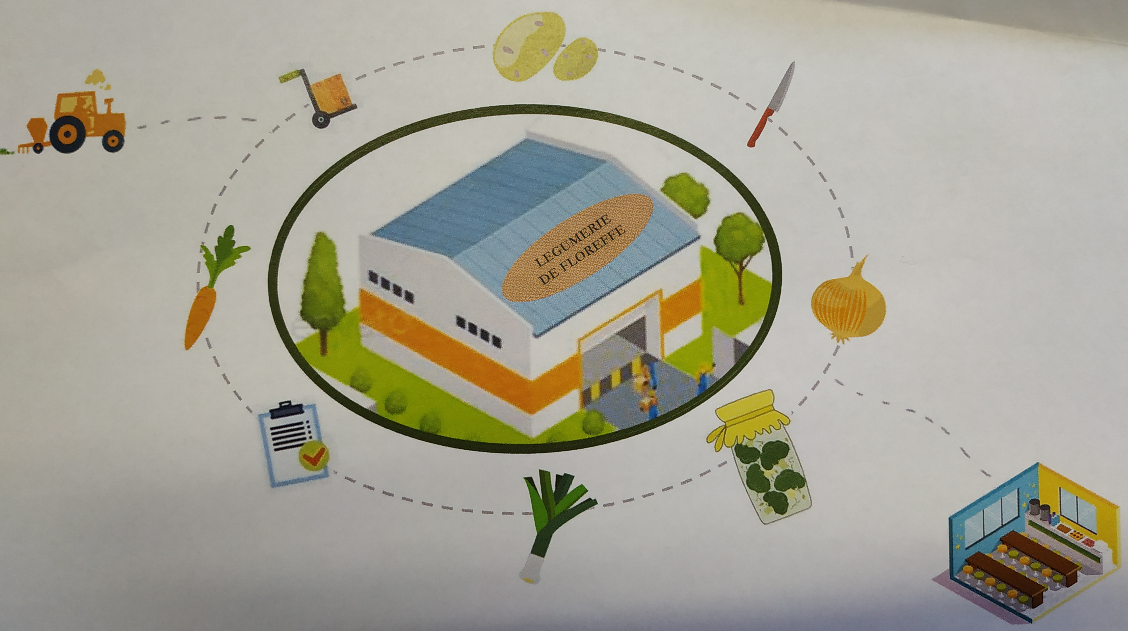



II. Analyse interactions CCPA–RHD: Demande
3 ateliers participatifs n demande RHD (2019)
Des acteurs cibles
- agents de collectivités (cuisiniers, économats, direction…)
- restaurateurs et traiteurs / transformateurs
- producteurs et coopératives
- autres (scientifiques, élus locaux…)
… réunis en des lieux de rencontre précis
- ½ journée « Collectivités » (25 janv. 2019)
- ½ journée « Restaurateurs-Traiteurs » (8 mars 2019) :
- ½ journée d’échanges (17 oct. 2019) :
projet d’approvisionnement transfrontalier
=> projet Petite Légumerie – Bocalerie

Slide 15
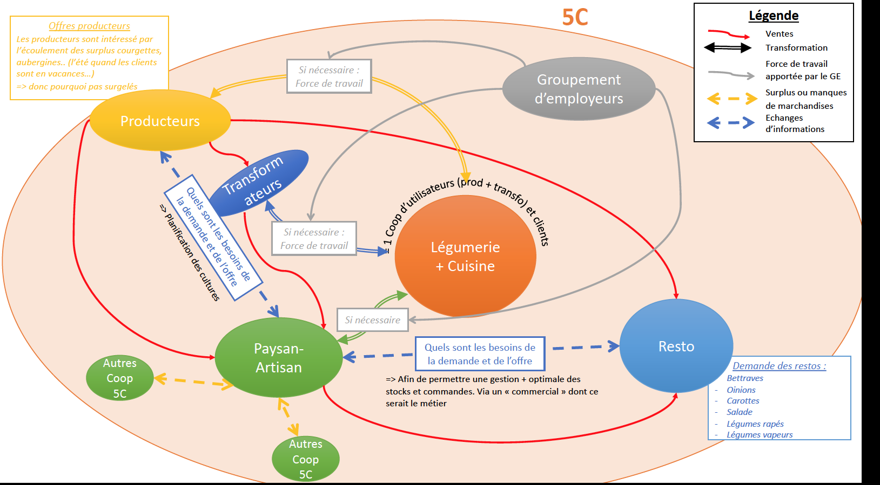
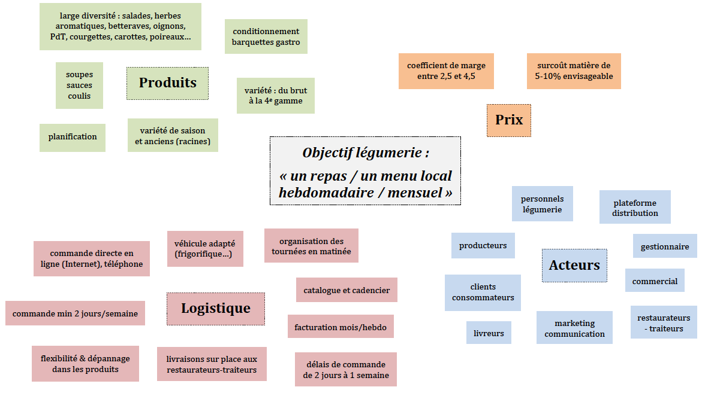
II. Analyse interactions CCPA–RHD: Demande
7 schémas organisationnels d’opérateurs intermédiaires
A 45 participants mixtes
Sources : Ateliers Crelan 2019

Slide 16
III. Les performances territoriales d’opérateur(s) intermédiaire(s) dans les filières CCPA – RHD
“Performances des circuits courts/proximité. Définitions et enjeux”
13e JRSS, Ecole d’Ingénieurs Sciences Agro, Bordeaux, 12-13 déc. 2019
J. Noel ; Th. Dogot ; K. Maréchal

Slide 17
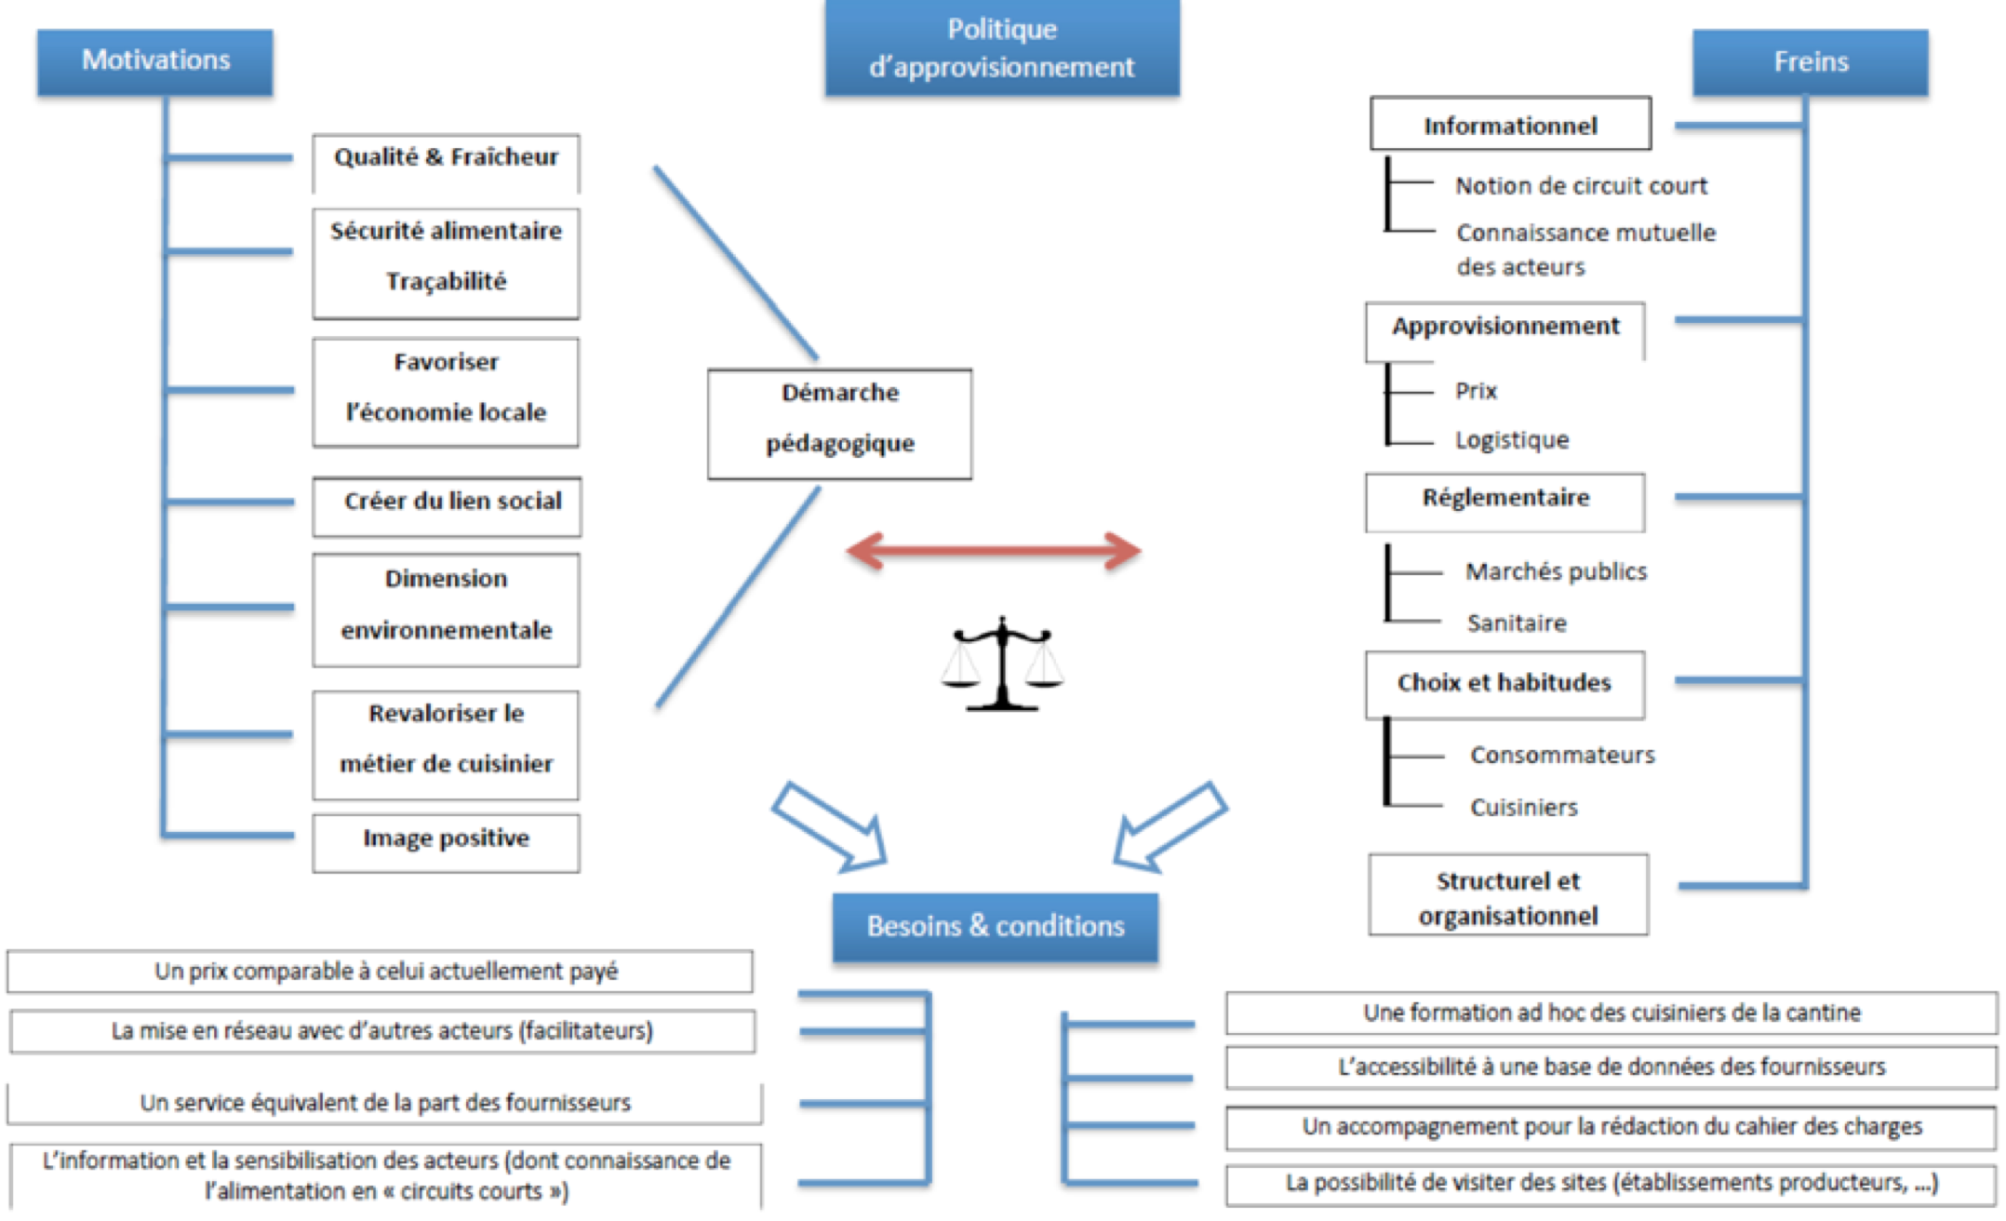
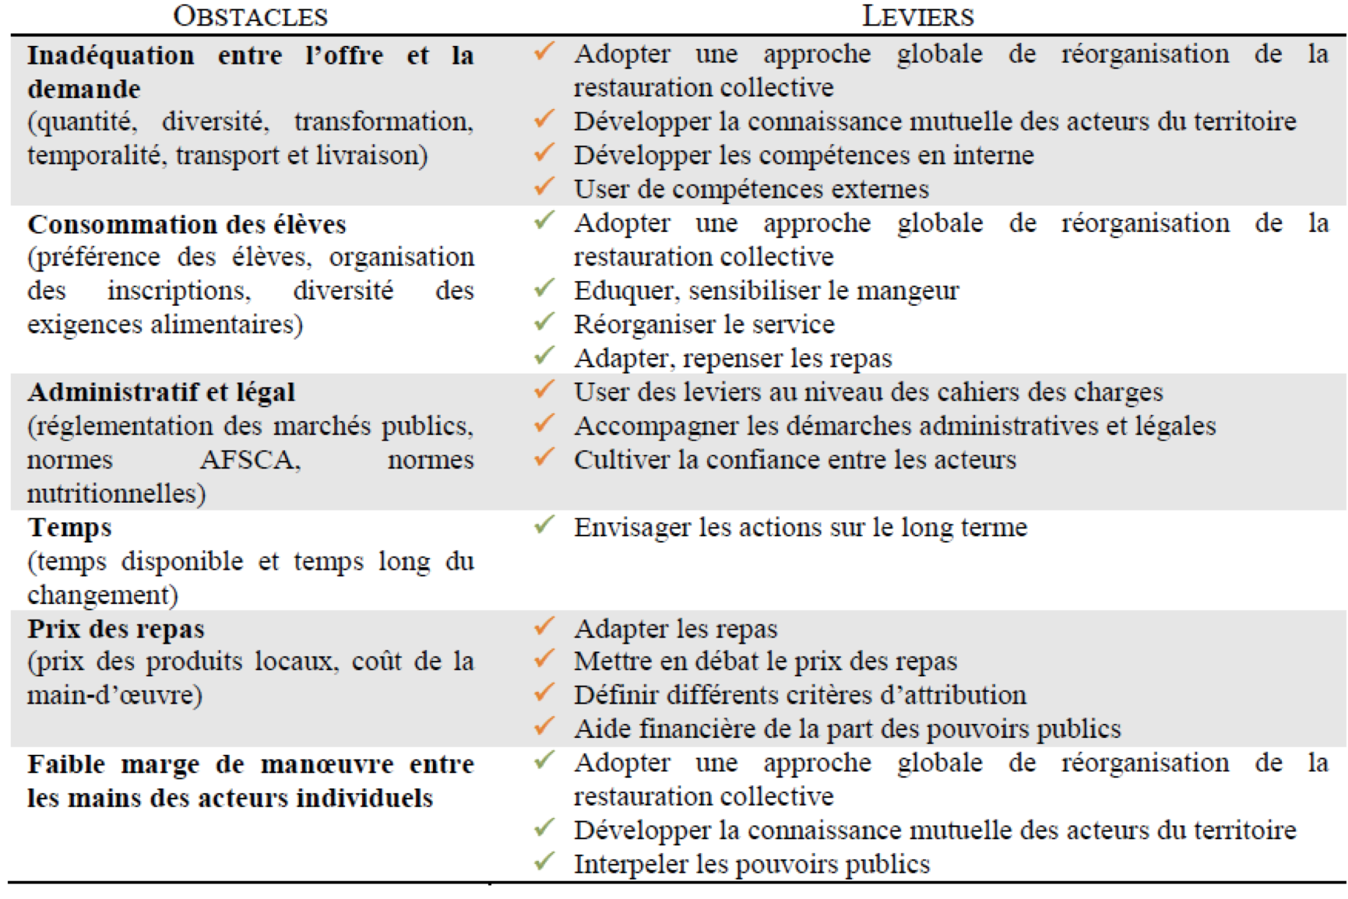
III. Des performances de RHD en question…
Mise à jour de (contre-)performances en CCPA & RHD sur le terrain wallon
Sources : Quirynen, 2014 ; Feyereisen, 2017

Slide 18
III. Des performances de RHD en question…
Mise à jour de points d’attention communs n ateliers participatifs 2018-2019
- Multifonctionnalité/rassemblement et gestion des contraintes logistiques, administratives, … (AFSCA, marchés publics, recherche clients…) + Centralisation, gestion et planification offre-demande
- Stratégie globale commune/charte/engagement
- Nœud communicationnel (facilitateur, espace de dialogue et de concertation)
- Prix juste et transparent pour toutes les parties
- Forme de coopérative (permettant la mutualisation des ressources)
- Aire géographique pertinente (selon le bassin de production, à taille humaine, …)
- Conscientisation et importance du rôle des pouvoirs publics
- Sensibilisation des consommateurs et clients (collectivités, élèves, …)
- Diversifiaction de l’offre et de la demande
- Fédération/rassemblement de producteurs (qui potentiellement finance l’intermédiaire)
- Importance du maintien du lien entre producteurs et consommateurs (via des rencontres)
- Gestion financière qui évite les surcoûts liés à l’intermédiaire
- Moyens techniques performants et adaptés (via une application informatique de gestion ?)

Slide 19
III. Des performances de RHD en question…
Stratégies d’approvisionnement local-durable de RHD wallonne :
4 axes de performances
2. Logistique
A Livraison sur place : véhicule réfrigéré ? délais ? fréquence ? régularité (hebdo)
A Gestion des stocks (appui HRA) ? emballages & déchets ?
A Gestion informatisée / téléphonique des commandes
A Planification / calendrier : semis & cultures ; commandes & menus
A Equipements-matériels de l’outil légumerie ?
A Besoin personnel (groupement employeur, secteur social) ?
A Plateforme d’approvisionnement physique ? Numérique ?
1. Produits
A Gamme : calibre ? bruts ? lavés et épluchés ? surgelés ? appertisés (bocaux soupes, coulis...) ? sous vide (barquettes ?) grammage ? quantité ?
A Variété : dizaine ; ancienneté ; saisonnalité ; fraicheur ; gouteux
A Local : définition de l’échelle (commune , agglo, province…) ? Aire de production ? de chalandise ?
A Traçabilité : respect normes Afsca ; hygiène ? label (bio) ?
A Image positive

Slide 20
III. Des performances de RHD en question…
Stratégies d’approvisionnement local-durable de RHD wallonne :
4 axes de performances
3. Prix et Coûts
A Facturation centralisée ? mensualisée ?
A Coût matière (souvent > 2€) ; surcout possible 5%
A Coût de fonctionnement : prise en charge de l’énergie ? du personnel ?
A Transparence dans répartition des coûts & des marges
A Budget différent des cantines selon établissements
A Dimensionnement humain (rentabilité)
4. Acteurs et Partenariats
A Besoin de sensibilisation – éducation – formation-rencontre (personnels, élèves, parents, agriculteurs…)
A Modalités de regroupement Producteurs ? Cantines ?
A Implication interne établissement : direction, économat, cuisiniers & cantiniers, professeurs…
A Implication puissance publique : impact du Green deal ; marchés publics
A Charte d’engagements de valeurs
A Représentant commercial / marketing ?
A Responsables de l’outil ? Statut juridique ?

Slide 21
III. Performances territoriales & proximités
Stratégies d’approvisionnement local-durable de RHD wallonne : 5 dimensions
1. dimension géographique
A Quelle(s) échelle(s) d’ancrage ?
A Quel(s) emboitement(s) possible(s) ?
2. dimension relationnelle
A Quelles missions et finalités ?
A Quel(s) type(s) de communication – sensibilisation ?
A Quel(s) type(s) de formation – éducation ?
3. dimension politique
A Quels partenariats développés ? Quels acteurs impliqués ?
A Quel(s) statut(s) juridique(s) ?
A Quelle(s) modalité(s) de gouvernance ?
4. dimension fonctionnelle
A Quelle(s) organisation(s) logistique(s) ?
A Quelle(s) gestion(s) administrative(s) ?
A Quels outils marketing / commerciaux ?
A Quels canaux de distribution ?
5. dimension économique
A Quels financements ? Quels revenus ?
A Quelles ressources ? À quels coûts ?
A Quel(s) indicateurs de réussite ?

Slide 22
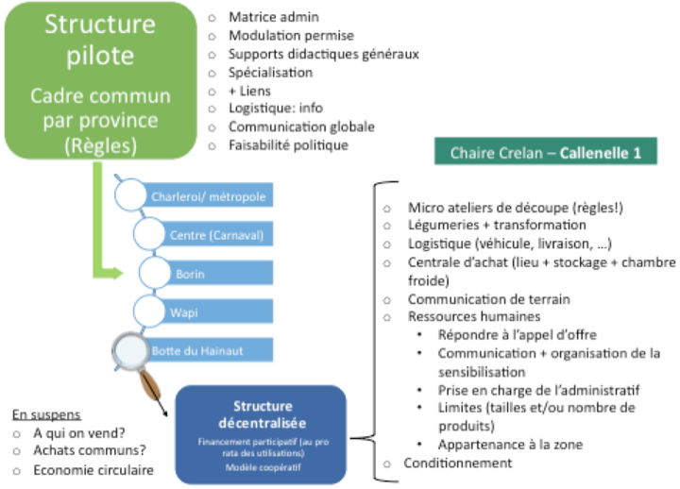
III. Performances territoriales & proximités
Un dimensionnement géographique « provincial »
Ancrage spatial souvent provincial
- Bassin de production suffisamment large
et varié
- Aire de chalandise & clientèle plus importante
Souplesse scalaire
- Logistique de proximité entre acteurs
- Champ d’action parfois « régional »
(Wallonie, territoires frontaliers)

Slide 23
III. Performances territoriales & proximités
Une triple dimension relationnelle et partenariale
Communication et relais d’information
- Renforcement des liens producteurs - cuisiniers
- Développement d’outils (newsletters, visites…)
Sensibilisation des acteurs
- Charte d’engagement entre parties prenantes
- Partenariats avec collectivités territoriales, restauration commerciale, organismes agricoles…
Formation – Education
- changement des habitudes
- producteurs / cuisiniers / élèves (et parents)

Slide 24
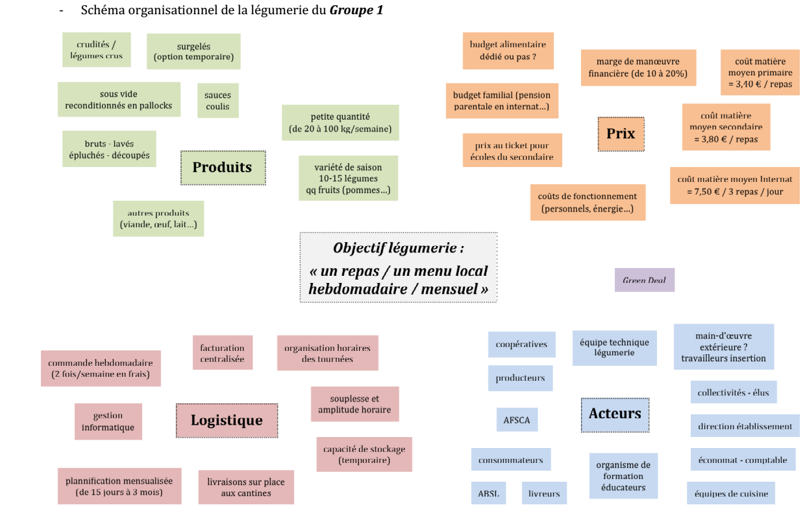
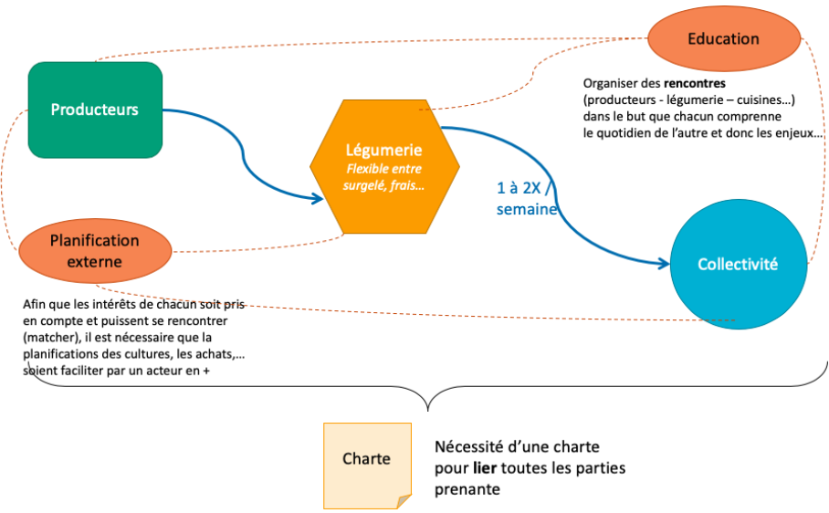
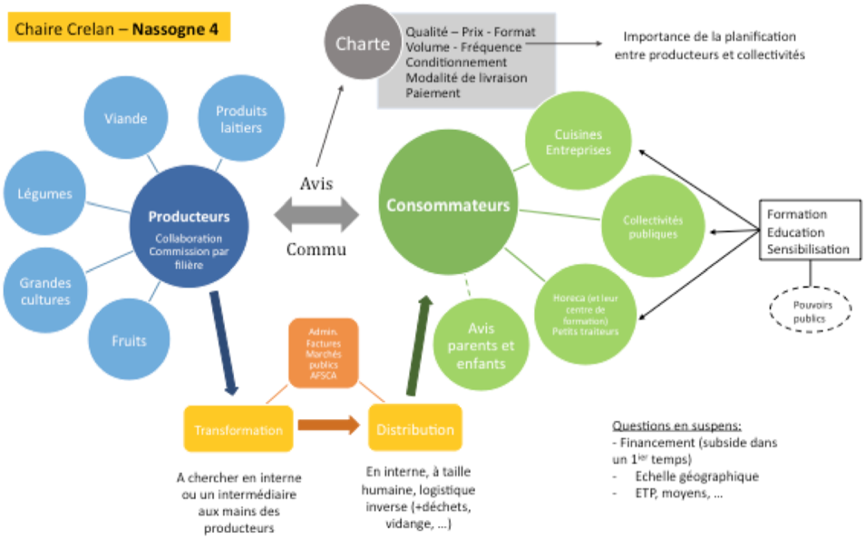
III. Performances territoriales & proximités
Une triple dimension relationnelle
et partenariale
Sources : Atelier Collectivités, Namur, 2019

Slide 25
III. Performances territoriales & proximités
Une triple dimension fonctionnelle
Organisation logistique (niveau infra)
- Collecte au champ et livraison en cuisines
- Pré-transformation et conditionnement n outils mutualisés (halls-relais, légumeries…)
- Aide technique sur planification (cultures, menus…)
Gestion administrative (niveau méta)
- Cahiers des charges (allotissement, normes)
- Facturation centralisée / Application Internet
- Contrat de vente
- Ressources (humaines, techniques…)
+ Démarchage - prospection commerciale - marketing

Slide 26
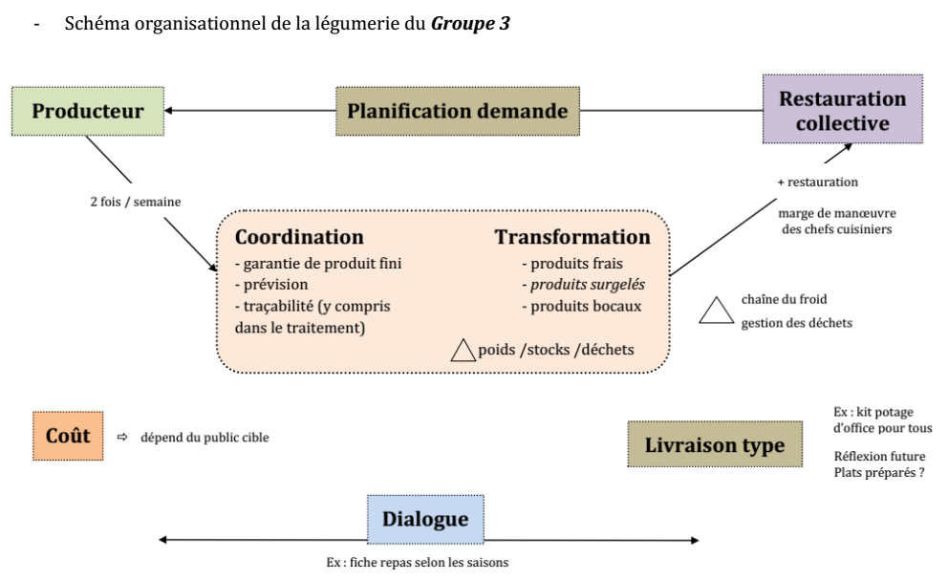
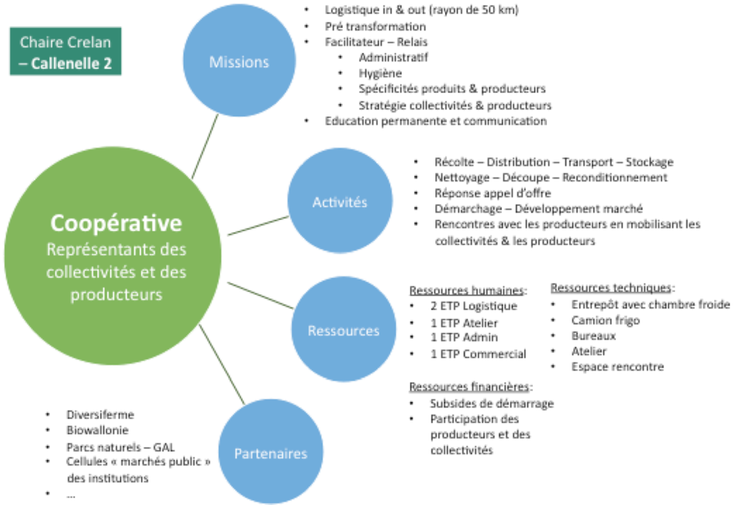
III. Performances territoriales & proximités
Une triple dimension
fonctionnelle

Slide 27
III. Performances territoriales & proximités
Une dimension économique « incomplète »
Sources de financements opposées
- Publiques : subsides collectivités lors de phase amorçage (aide investissement, soutien de cours
- Privées : autofinancement (producteurs/coop.), crowd funding citoyen, reversement % marges
Prix et Coûts en suspens…
- Entente sur prix équitables transparents
- Coûts d’achats/vente des produits ? Coûts de fonctionnement ?
A %des ventes ? Fréquence utilisation ?
Indicateurs de réussite
- Fréquence des menus locaux artisanaux dans les cantines
- Evolution croissante des volumes de vente
- Nombre de consommateurs impactés

Slide 28
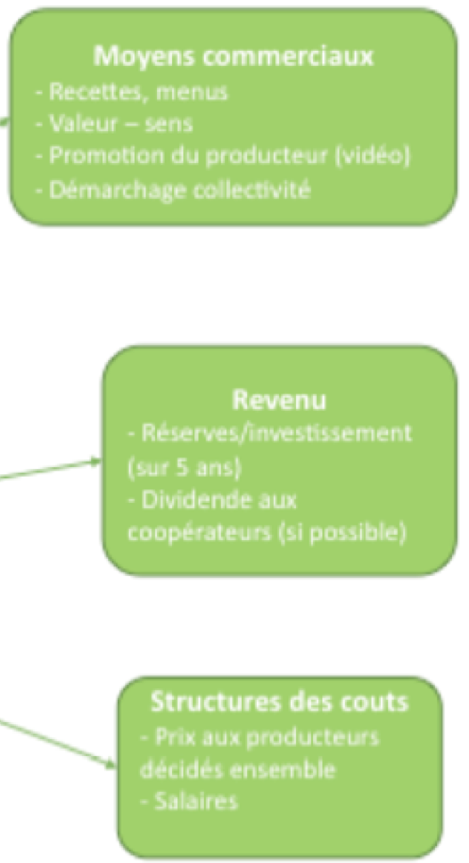
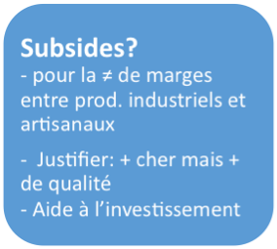

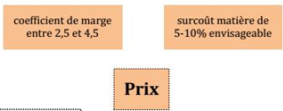
III. Performances territoriales & proximités
Une dimension économique « incomplète »
Sources : Ateliers Collectivités & ,Traiteurs-Restaurateurs, Namur, 2019
Sources : Rencontres Crelan, 2018

Slide 29
IV. Conclusion
Eléments de discussion
& perspectives
“Performances des circuits courts/proximité. Définitions et enjeux”
13e JRSS, Ecole d’Ingénieurs Sciences Agro, Bordeaux, 12-13 déc. 2019
J. Noel ; Th. Dogot ; K. Maréchal

Slide 30
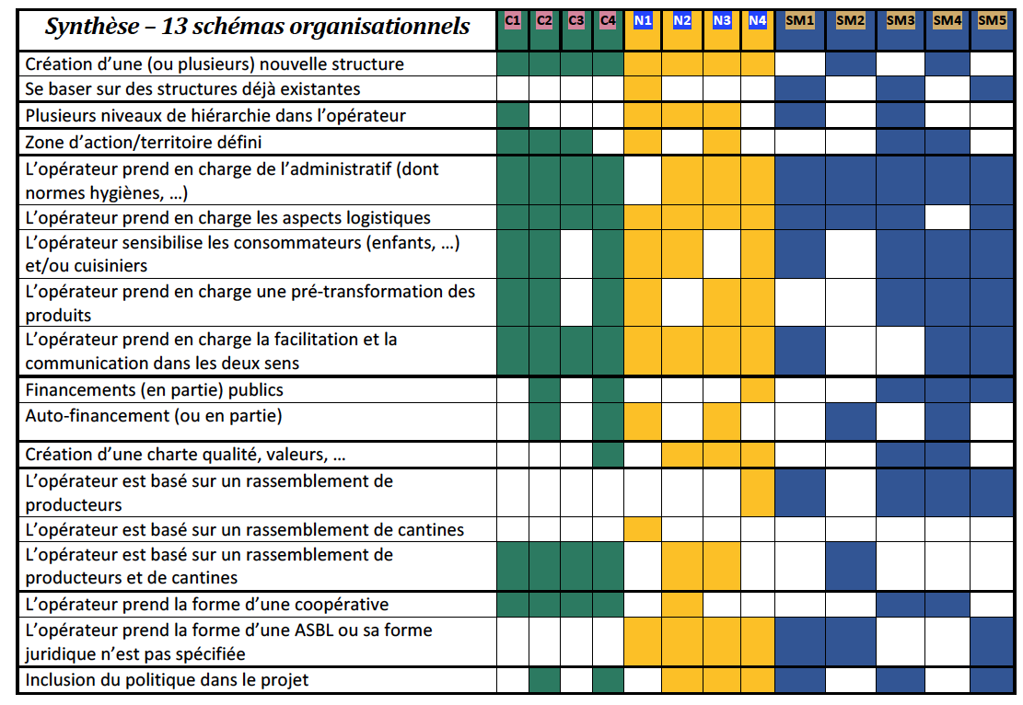
IV. Des pistes de performances à creuser...
Activation hétérogène des proximités alimentaires
  Similitudes des modèles :
    - Relationnel : communication,
    sensibilisation
    - Fonctionnel : administratives,
    logistiques
    - Spatial : échelle provinciale
  Divergences des modèles :
    Économique : sources financement ?
    structures & répartition des coûts ?
    - Politique : partenariats ? conflits ?
    statut juridique ? réprésentativité ?
    Environnemental : ????? (bio ?)
Sources : Rencontres offre Crelan 2018

Slide 31
IV. Des pistes de performances à creuser...
Activation hétérogène des proximités alimentaires n dynamiques
  Dimension Spatiale :
  - Délimitation locale ? Territoire d’action ? Emboitement scalaire ?
  Dimension Relationnelle :
  - Affinage de missions et valeurs ? Modalités d’action ; d’interconnaissance ; d’adaptation ?
  Dimension Fonctionnelle :
  - Degrés & formes de mutualisation ? Place de l’intermédiation ? Coopération logistique ?
  Dimension Economique :
  - Affinage construction prix & coûts ? Viabilité temporelle des opérateurs ? Diversification ?
  Dimension Politique :
  - Capacité de participation actorielle (producteurs) ? Régulation conflits & concurrences ?

Slide 32
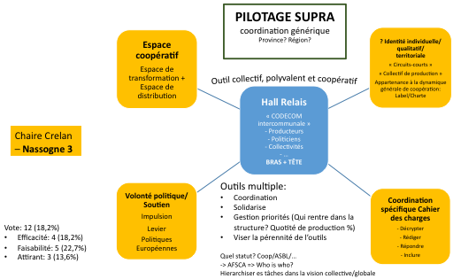
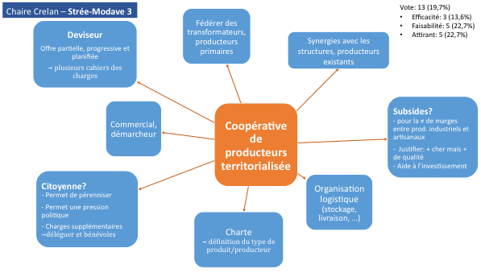
IV. Des pistes de performances à creuser...
Performance empirique des modèles organisationnels d’intermédiation
- 3 critères de classement n Offre : Efficacité / Faisabilité / Attractivité
Sources : Rencontres décentralisées Crelan 2018

Slide 33
IV. Des pistes de performances à creuser...
Performance empirique des modèles
organisationnels d’intermédiation
- Pas de modèle unanime n offre
A mise en tension des 3 critères
(Efficacité / Faisabilité vs. Attractivité)
Sources : Rencontres décentralisées Crelan 2018

Slide 34
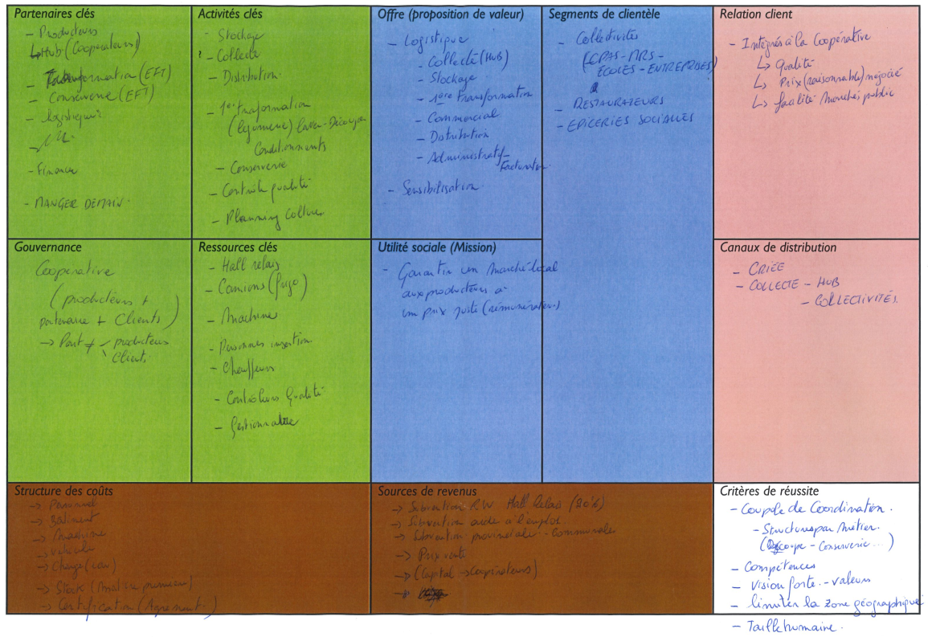
IV. Des pistes de performances à creuser...
Test d’outil d’appropriation opérationnel en ateliers participatifs
- Business model canevas (BMC)
A Approche Filières (H1)
- Fruits et Légumes // Produits laitiers
et Carnés
- Production / Consommation
A Approche Territoires (H2)
- Agglomérations // Communes rurales
- Production / Consommation
BMC n°7 (Territoires – Rural – Production)
Sources : Rencontre Crelan Offre-demande, Gembloux, 9 déc. 2019

Slide 35
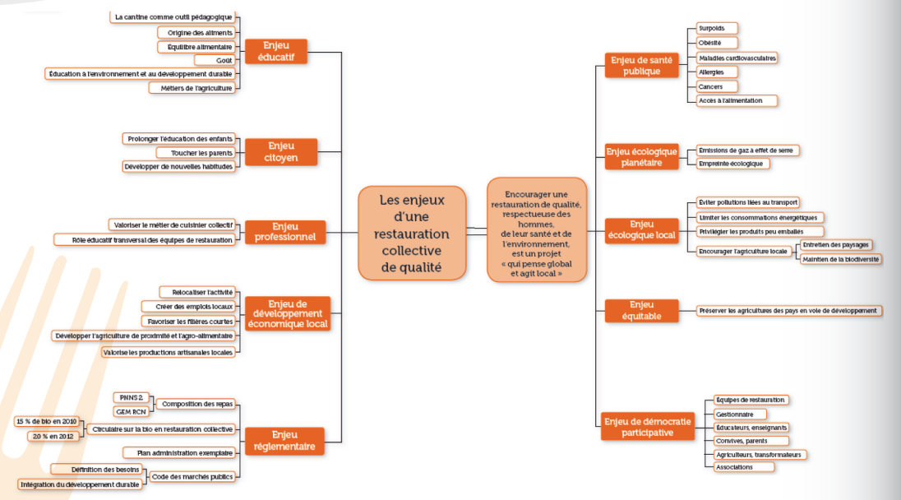

IV. Des pistes de performances à creuser...
Approche multi-critères de performance / viabilité
  Bien-être / Qualité de vie
  Reconnaissance sociale &
  professionnelle des acteurs
  - Revalorisation économique
  Développement local
  - Tissu agricole
  - Animation territoriale
  Respect environnement
  - Efficience énergétique
  - Pratiques de qualité (bio)
  Enjeux
  Cf. Mundler & Laughréa, 2016 ; Boutry & Ferru, 2016 ; Chiffoleau, 2018 ; Maréchal et al, 2019…

Slide 36
Merci de votre attention…
“Performances des circuits courts/proximité. Définitions et enjeux”
13e JRSS, Ecole d’Ingénieurs Sciences Agro, Bordeaux, 12-13 déc. 2019
J. Noel ; Th. Dogot ; K. Maréchal (+ F. Lanzi & E. Heymans)

